Slide 1
KÖK

Slide 2
Kökün görevi bitkiyi toprağa bağlamak, su ve suda erimiş tuzların topraktan alınmasını ve bu maddelerin alındıkları bölgeden gövde tabanına kadar taşınmasını sağlamaktadır.
Kökün başlıca özellikleri klorofilsiz olması, yaprak gibi yanal organları taşımaması, epidermisinin stomasız ve kutikulsuz olmasıdır.
Çoğu dikotilin aksine monokotillerde primer kök bitkinin yalnız gençlik evresinde vardır ve gelişmenin biraz ilerlemesi ile primer ana kök kaybolarak onun yerini hipokotilden çıkan adventif kökler almaktadır.

Slide 3
Kökün ince yapısı enine bir kesitte incelendiğinde, başlıca üç önemli bölge ayırt edilmektedir:
Epiderma, korteks ve merkezi silindir.
Kökün anatomik yapısı bitkiden bitkiye büyük değişiklikler göstermekle birlikte genellikle asal yapıyı dıştan içe doğru
epidermis,
eksodermis,
korteks,
endodermis,
perisikl
merkezi silindir oluşturmaktadır.

Slide 4
Bazı bitkilerin kök epidermisi altında gelişen eksodermis, suberinleşmiş çeperli koruyucu bir doku olarak farklılaşır.
Bazı araştırmacılar gövdedeki subepidermal tabakalara hipodermis, köktekilere ise eksodermis demektedir.
Eksodermisin kalınlığı birden birkaç tabakaya kadar değişebilmektedir.

Slide 5
Kök epidermisinden başlayıp merkezi silindire kadar uzanan korteks yalın bir yapıya sahiptir ve ince çeperli, fazla hücrelerarası boşluklu, parankimatik bir dokudur.
Gymnosperm ve dikotillerde olduğu gibi sekonder büyüme gösteren bitkilerin köklerinde korteks erkenden dökülür.
Sekonder büyümeyenlerde ise kök korteksi uzun süre korunmaktadır.
Kök korteksi gövdeye göre daha geniş bir yer kaplamakta ve daha çok depo görevini üstlenmektedir.

Slide 6
Korteksin en iç tabakası endodermis adını almaktadır.
Endodermis genellikle tek tabakalıdır.
Endodermis hücrelerinin çeperlerindeki kalınlaşma ile oluşan şerit şeklindeki yapıya kapsari şeridi denir.
Çoğunlukla monokotillerde kalınlaşma üç çeperde meydana geldiği için hücrede nal biçiminde bir görüntü oluşmaktadır.
Dikotillerde endodermis hücrelerinin çeperleri dört taraflı bir kalınlaşma göstermektedir.
Bu şerit dış kısımla merkezi silindir arasındaki madde alışverişini kontrol etmektedir.

Slide 7
Endodermis tabakasının iç kısmında kalan ve bilhassa iletim elemanlarının yerleşmiş olduğu bölgeyi kaplayan kısma merkezi silindir adı verilmektedir.
Endodermisin hemen altında perisikl tabakası bulunmaktadır. Bu tabaka merkezi silindirin en dış tabakasını meydana getirir.
Plazması bol, az çok yassı parankimatik hücrelerden oluşmaktadır.
Perisikl denmesinin sebebi, bu tabakayı oluşturan parankima hücrelerinin bir çember oluşturacak şekilde sıralanmasıdır.
Perisikl, başlangıçta ergin doku gibi davranmasına rağmen sonradan bölünme kabiliyeti kazanarak yan kökleri oluşturmaktadır. Bu yüzden bu tabakaya perikambiyum da denmektedir.

Slide 8
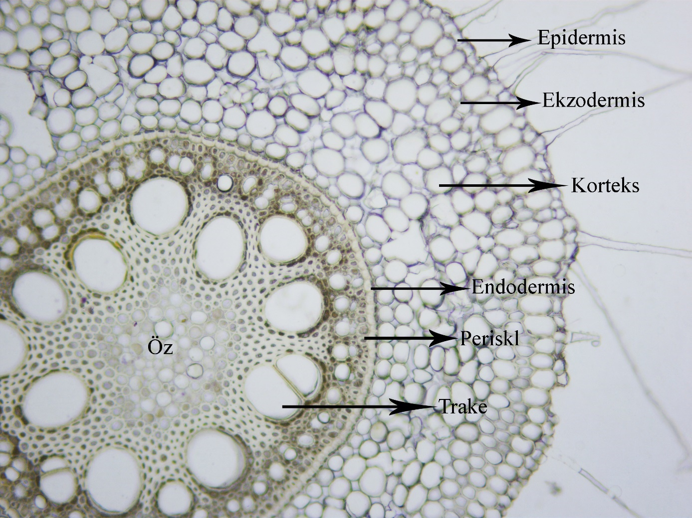
a. Monokotiledonlar
Materyal:
Zea mays
(kök, enine kesit)

Slide 9
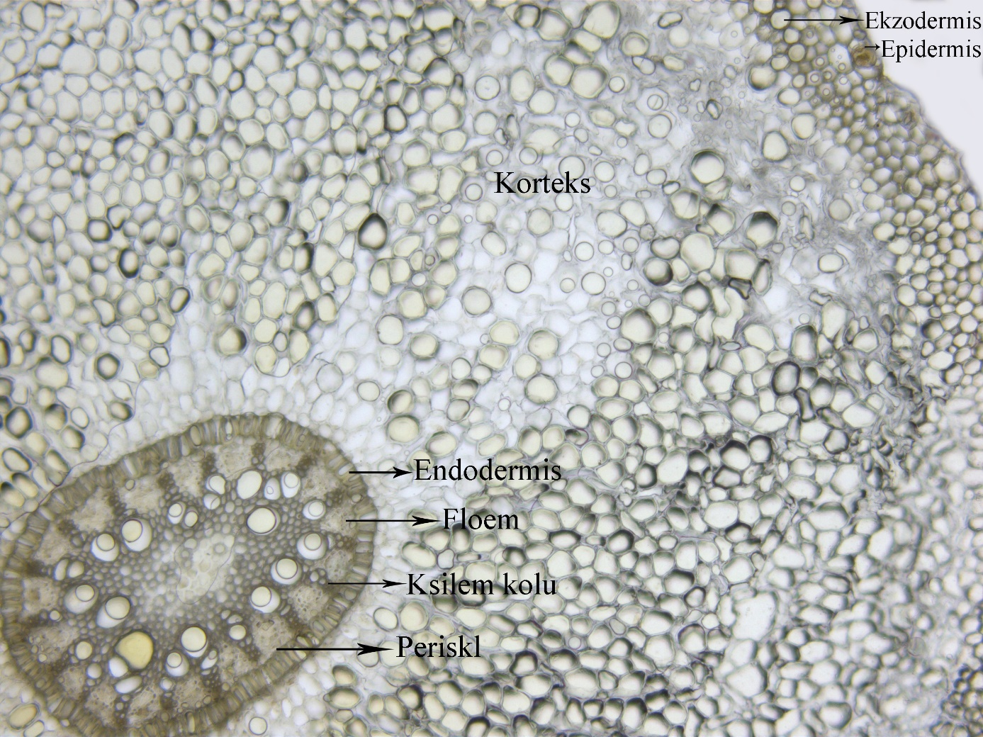
a. Monokotiledonlar
Materyal:
Iris sp.
(kök, enine kesit)

Slide 10
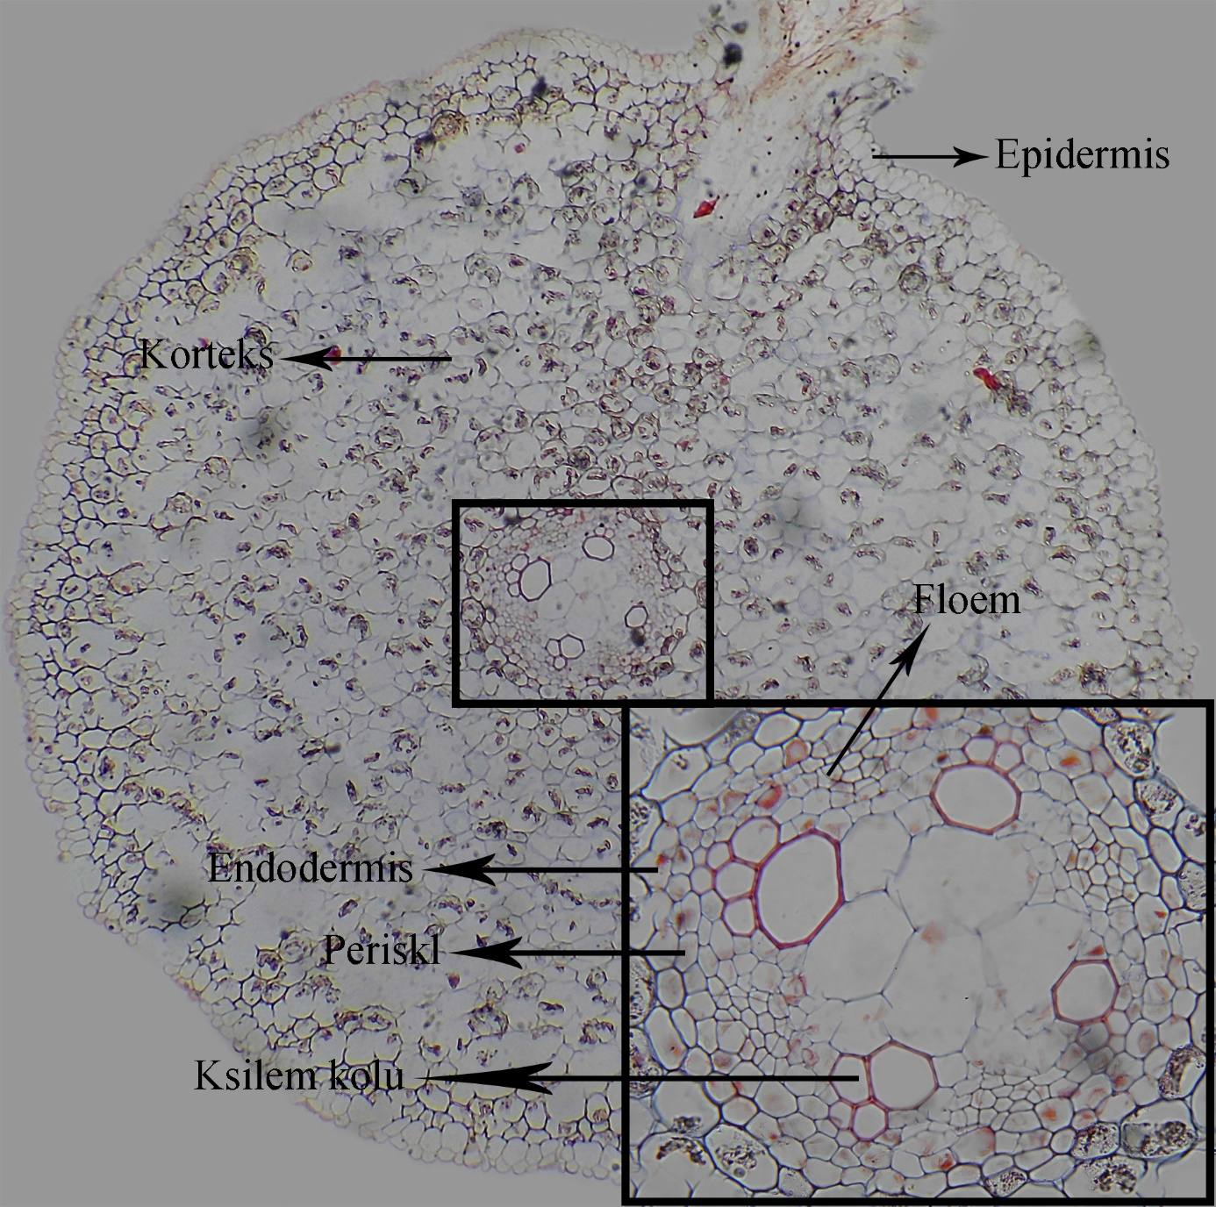
b. Dikotiledonlar
Materyal:
Clematis sp., primer kök
(kök, enine kesit)

Slide 11
Gövdesi sekonder büyüyen bitkilerin köklerinde de sekonder büyüme görülmektedir.
Kambiyumun dışa doğru sekonder floemi, içe doğru ise sekonder ksilemi vermesi ile kökte kalınlaşma sağlanır.
Tam yaşlı ve sekonder büyümesini tamamlamış bir kökün anatomik yapısı, yaşlı bir gövdeninkine çok benzer.

Slide 12
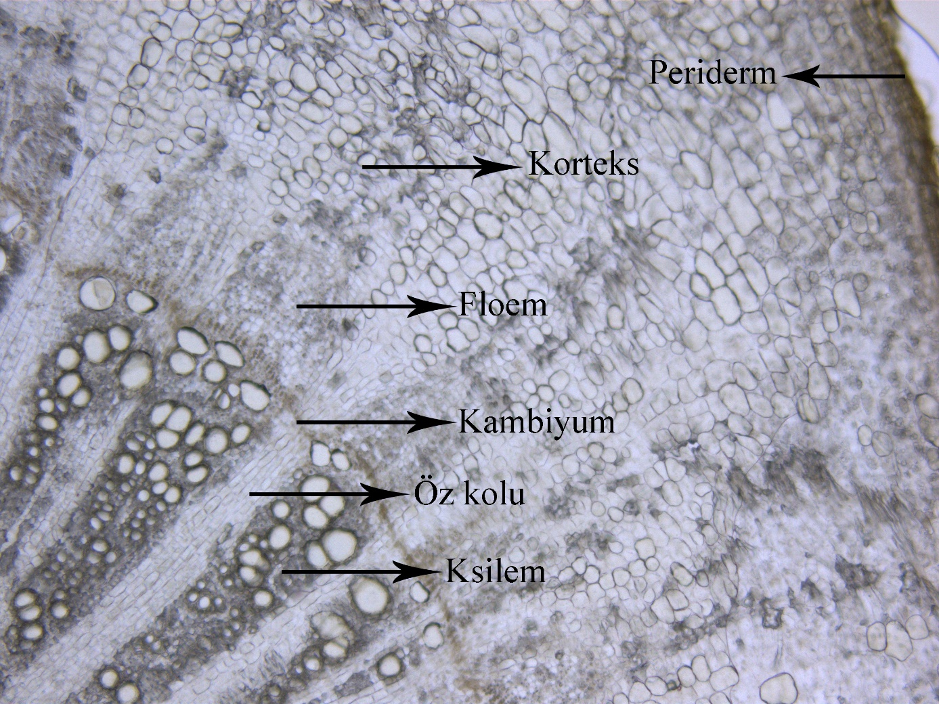
a. Dikotiledonlar
Materyal:
Melilotus sp., sekonder kök
(kök, enine kesit)

